Slide 1

Offb Teil 7 | 2,18-29

Slide 2
Thyatira –
Kirche im finsteren Mittelalter
(AD 500 – ca. 1500)
https://dwellingintheword.wordpress.com/2019/09/02/2696-revelation-1/

Slide 3

Und dem Engel der Gemeinde in Thyatira schreibe: Dies sagt der Sohn Gottes, der Augen hat wie eine Feuerflamme und Füsse gleich glänzendem Erz: 19 Ich kenne deine Werke und deine Liebe und deinen Glauben und deinen Dienst und dein Ausharren und ⟨weiss, dass⟩ deine letzten Werke mehr sind als die ersten. 20 Aber ich habe gegen dich, dass du das Weib Isebel gewähren lässt, die sich eine Prophetin nennt und meine Knechte lehrt und verführt, Unzucht zu treiben und Götzenopfer zu essen. 21 Und ich gab ihr Zeit, damit sie Busse tut, und sie will nicht Busse tun von ihrer Unzucht. 22 Siehe, ich werfe sie aufs Bett und die, welche Ehebruch mit ihr treiben, in grosse Bedrängnis, wenn sie nicht Busse tun von ihren Werken. 23 Und ihre Kinder werde ich mit dem Tod töten, und alle Gemeinden werden erkennen, dass ich es bin, der Nieren und Herzen erforscht; und ich werde euch einem jeden nach euren Werken geben.
Notes:
Aus Livenet

Slide 4
24 Euch aber sage ich, den Übrigen in Thyatira, allen, die diese Lehre nicht haben, welche die Tiefen des Satans, wie sie es nennen, nicht erkannt haben: Ich werfe keine andere Last auf euch. 25 Doch was ihr habt, haltet fest, bis ich komme! 26 Und wer überwindet und meine Werke bis ans Ende bewahrt, dem werde ich Macht über die Nationen geben; 27 und er wird sie hüten mit eisernem Stab, wie Töpfergefässe zerschmettert werden, 28 wie auch ich von meinem Vater empfangen habe; und ich werde ihm den Morgenstern geben. 29 Wer ein Ohr hat, höre, was der Geist den Gemeinden sagt! (Offb 2,18-29).
Notes:
Aus Livenet

Slide 5
Notes:
Aus Livenet

Slide 6
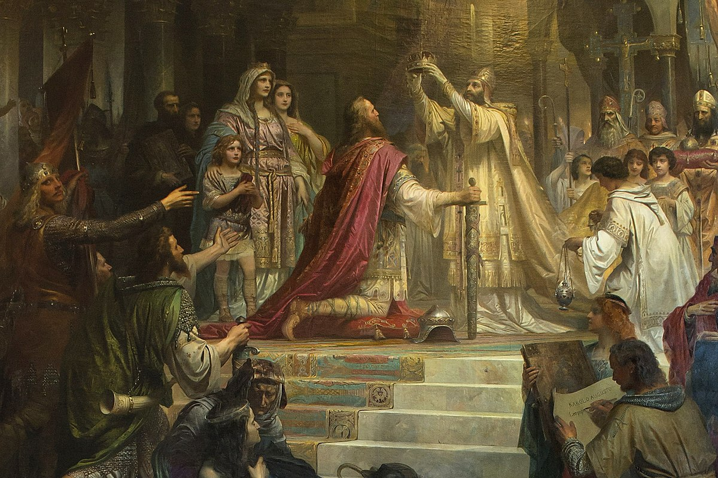
https://de.m.wikipedia.org/wiki/Datei:Friedrich_Kaulbach_-_Kr%C3%B6nung_Karls_des_Gro%C3%9Fen.jpg
Notes:
Aus Livenet

Slide 7
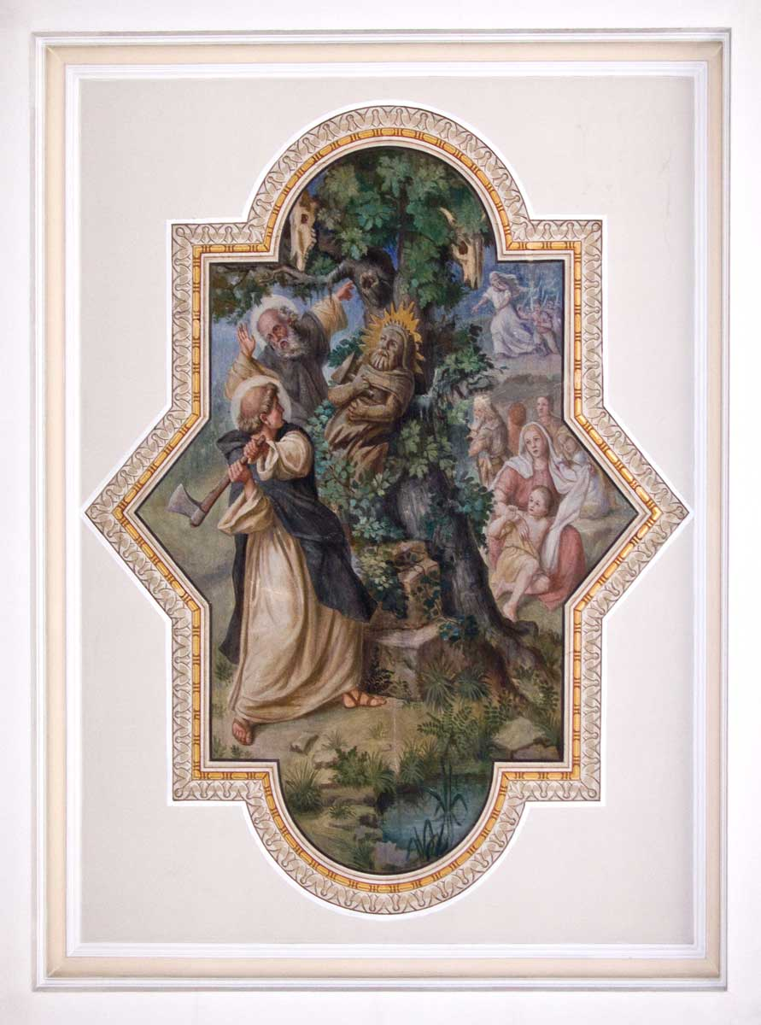
Gallus zerstört die Götzenbilder der Alemannen
http://www.kirchen-online.org/heilige/gallus.html
Notes:
Aus Livenet

Slide 8
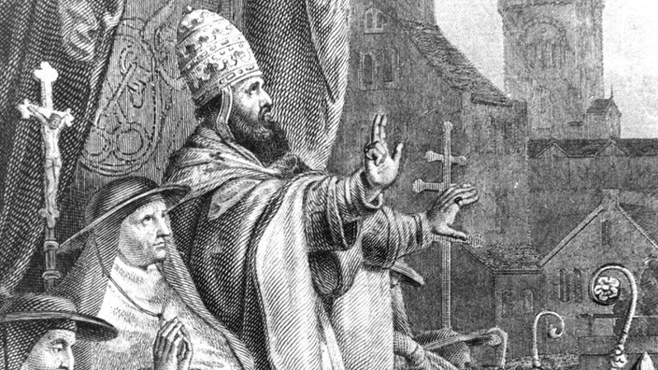
Papst Urban ruft 1095 zum ersten Kreuzzug auf
https://www.planet-wissen.de/geschichte/mittelalter/leben_im_mittelalter/pwiederkreuzzugderarmen100.html
https://www.hr-fernsehen.de/sendungen-a-z/der-artemistempel-von-ephesos-6,video-136006.html
https://www.otuzbeslik.com/mekan/agora-oren-yeri
Notes:
Aus Livenet

Slide 9
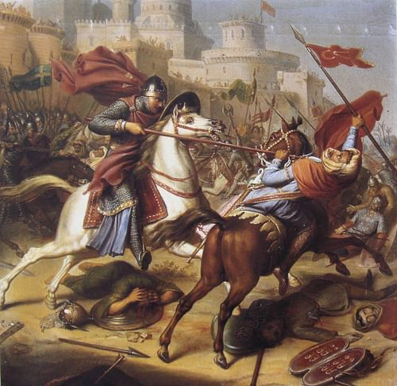
Entarteter
Glaube:
Kreuzzüge
https://www.worldhistory.org/article/1252/the-siege-of-antioch-1097-98-ce/
Notes:
Aus Livenet

Slide 10
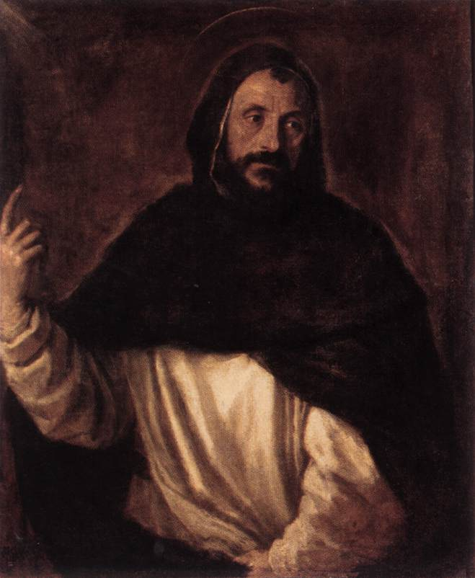
Dominikus
(Spanier)
https://de.wikipedia.org/wiki/Dominikus
Notes:
Aus Livenet

Slide 11
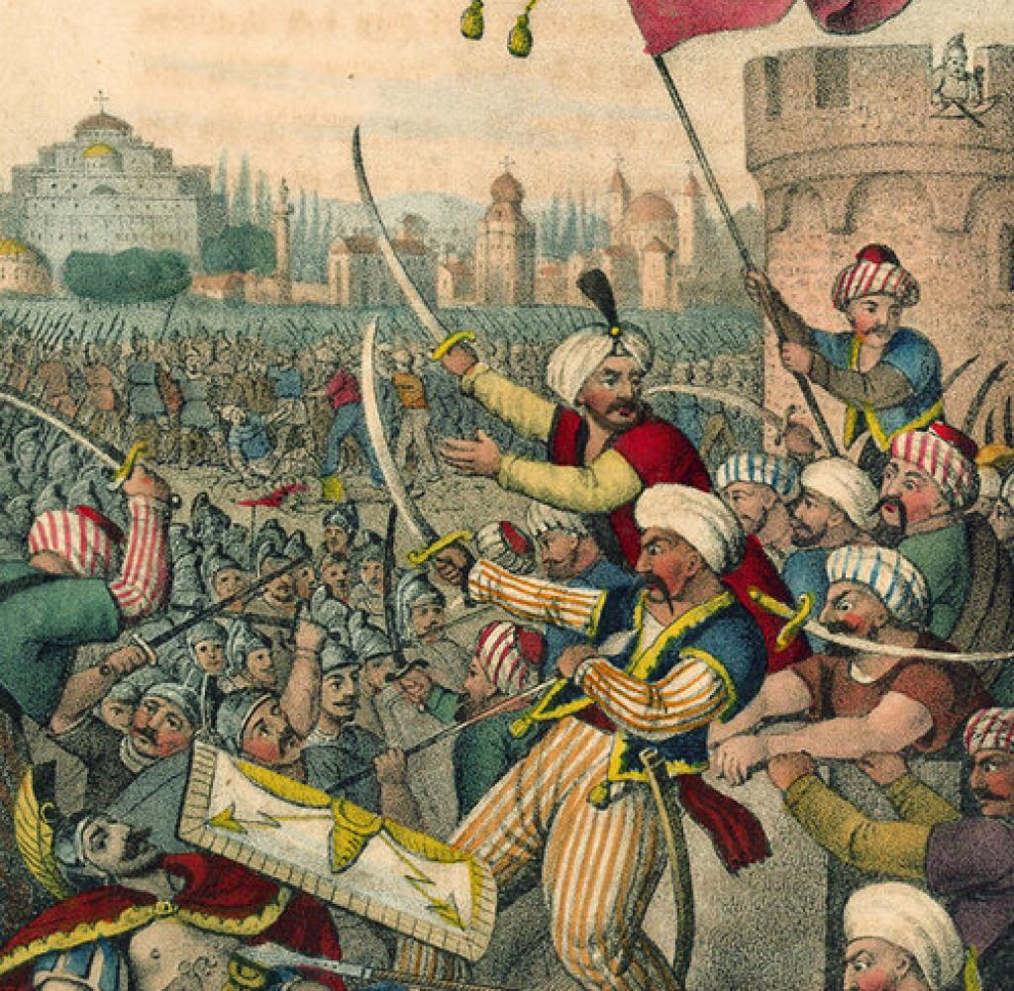
1453
Konstantinopel
wird 1453 von den
Muslimen erobert.
Ende des ost-
römischen Reiches.
https://www.welt.de/kultur/history/article989405/Der-Untergang-eines-1000-jaehrigen-Reiches.html
Notes:
Aus Livenet

Slide 12
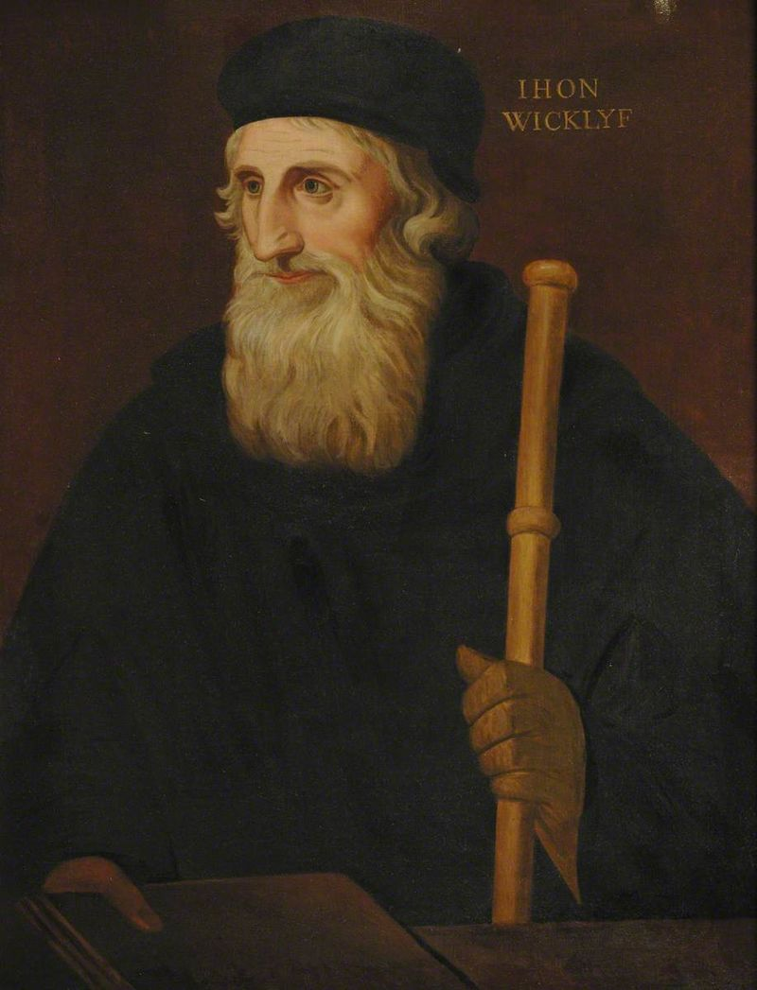
John Wyclif:
Übersetzte ab
1380 erste Teile
der Bibel.
Beeinflusste
Jan Hus
Martin Luther
William Tyndale.
Notes:
Aus Livenet

Slide 13
Notes:
Aus Livenet

Slide 14
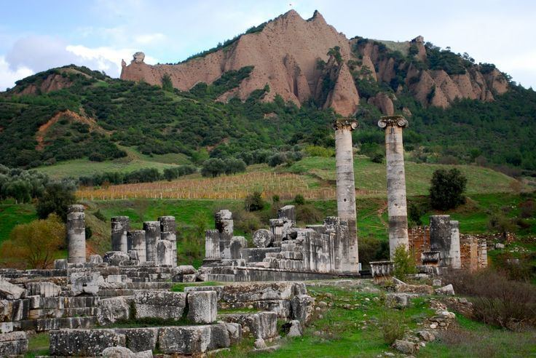
https://alchetron.com/Thyatira
Notes:
Aus Livenet

Slide 15
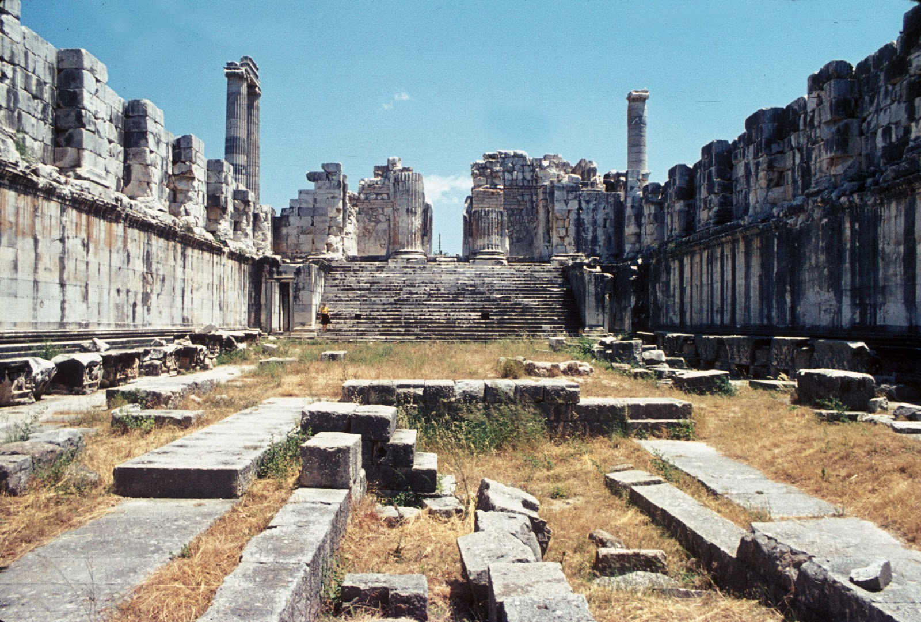
Kaiser Konstantin der G.
Kaiser Theodosius I
https://de.wikipedia.org/wiki/Konstantin_der_Gro%C3%9Fe#/media/Datei:0_Constantinus_I_-_Palazzo_dei_Conservatori_(2).JPG
https://www.wissen.de/lexikon/theodosius-i-roemischer-kaiser
http://makingtalmidim.blogspot.com/2016/11/revelation-thyatira-and-her-jezebel.html

Slide 16
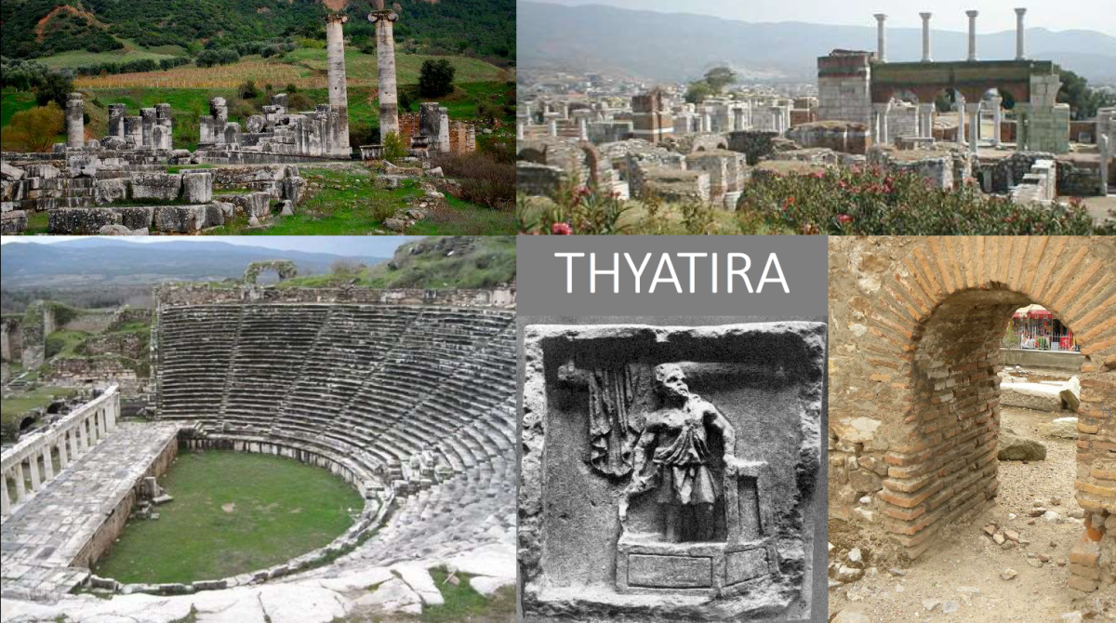
Edikt Cunctos populos, 380.
https://www.hr-fernsehen.de/sendungen-a-z/der-artemistempel-von-ephesos-6,video-136006.html
https://austria-forum.org/af/Wissenssammlungen/Essays/Geschichte/Kaiser_Konstantin
https://www.otuzbeslik.com/mekan/agora-oren-yeri
Notes:
Aus Livenet

Slide 17
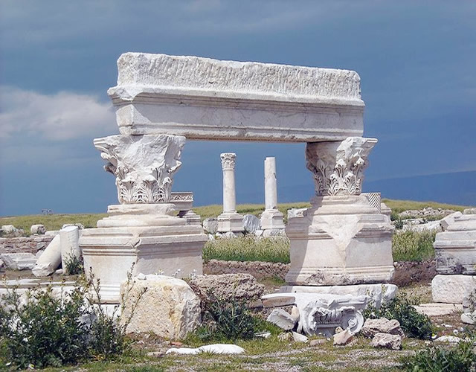
https://jaymack.net/bc-the-church-at-thyatira-2-18-29/
Notes:
Aus Livenet

Slide 18
Notes:
Aus Livenet

Slide 19
Offb 2,18
Und dem Engel der Gemeinde in Thyatira schreibe: Dies sagt der Sohn Gottes, der Augen hat wie eine Feuerflamme und Füsse gleich glänzendem Erz:
Notes:
Aus Livenet

Slide 20
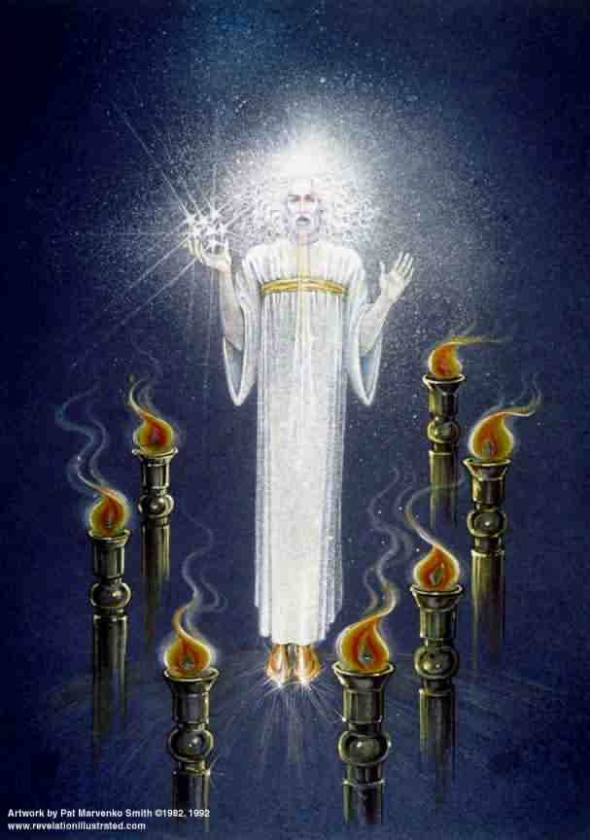
Notes:
Aus Livenet

Slide 21
Notes:
Aus Livenet

Slide 22
Offb 2,19
Ich kenne deine Werke und deine Liebe und deinen Glauben und deinen Dienst und dein Ausharren und ⟨weiss, dass⟩ deine letzten Werke mehr sind als die ersten.
Notes:
Aus Livenet

Slide 23
Offb 2,20
Aber ich habe gegen dich, dass du das Weib Isebel gewähren lässt, die sich eine Prophetin nennt und meine Knechte lehrt und verführt, Unzucht zu treiben und Götzenopfer zu essen.
Notes:
Aus Livenet

Slide 24
Notes:
Aus Livenet

Slide 25
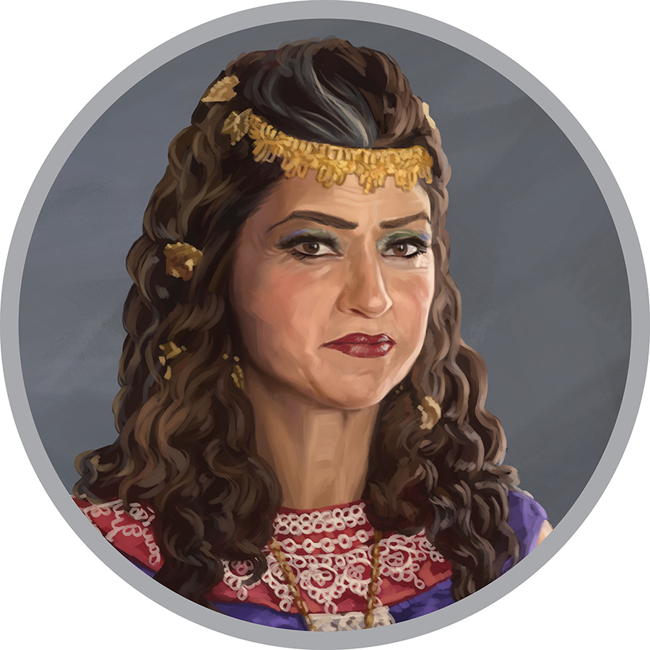
https://www.jw.org/de/biblische-lehren/fragen/frauen-in-der-bibel/
https://www.alamy.de/stockfoto-siricius-2611399-papst-dezember-384-2611399-portrat-kupferstich-18-jahrhundert-artists-urheberrecht-nicht-geloscht-werden-23527866.html

Slide 26
Notes:
Aus Livenet

Slide 27
Offb 2,21
Und ich gab ihr Zeit, damit sie Busse tut, und sie will nicht Busse tun von ihrer Unzucht.
Notes:
Aus Livenet

Slide 28
Notes:
Aus Livenet

Slide 29
Offb 2,22
Siehe, ich werfe sie aufs Bett und die, welche Ehebruch mit ihr treiben, in grosse Bedrängnis, wenn sie nicht Busse tun von ihren Werken.
Notes:
Aus Livenet

Slide 30
Notes:
Aus Livenet

Slide 31
Offb 2,23
Und ihre Kinder werde ich mit dem Tod töten, und alle Gemeinden werden erkennen, dass ich es bin, der Nieren und Herzen erforscht; und ich werde euch einem jeden nach euren Werken geben.
Notes:
Aus Livenet

Slide 32
Notes:
Aus Livenet

Slide 33
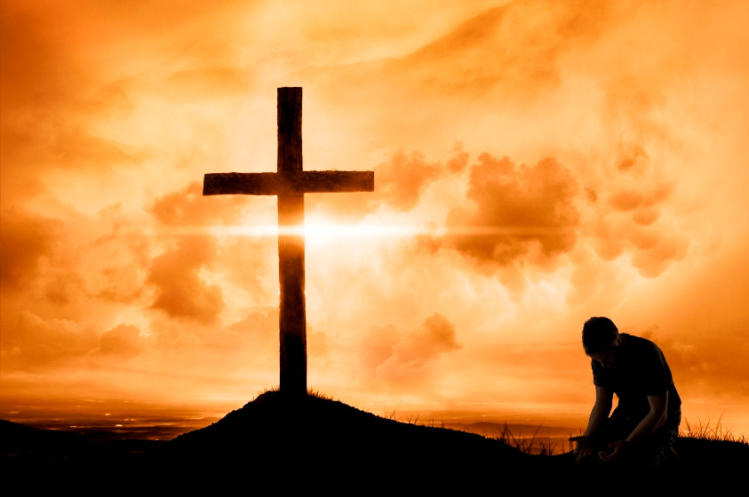
Notes:
Aus Livenet

Slide 34
Notes:
Aus Livenet

Slide 35
Offb 2,24
Euch aber sage ich, den Übrigen in Thyatira, allen, die diese Lehre nicht haben, welche die Tiefen des Satans, wie sie es nennen, nicht erkannt haben: Ich werfe keine andere Last auf euch.
Notes:
Aus Livenet

Slide 36
Notes:
Aus Livenet

Slide 37
Offb 2,25
Doch was ihr habt, haltet fest, bis ich komme!
Notes:
Aus Livenet

Slide 38
Notes:
Aus Livenet

Slide 39
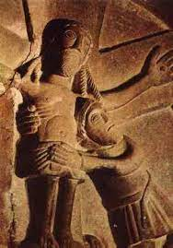
Psalm 73,23-28
http://www.familie-wimmer.com/projekte/p02/g027/festh.html
Notes:
Aus Livenet

Slide 40
Notes:
Aus Livenet

Slide 41
Offb 2,26
Und wer überwindet und meine Werke bis ans Ende bewahrt, dem werde ich Macht über die Nationen geben;
Notes:
Aus Livenet

Slide 42
Notes:
Aus Livenet

Slide 43
Offb 2,27
und er wird sie hüten mit eisernem Stab, wie Töpfergefässe zerschmettert werden,
Notes:
Aus Livenet

Slide 44
Notes:
Aus Livenet

Slide 45
Offb 2,28
wie auch ich von meinem Vater empfangen habe; und ich werde ihm den Morgenstern geben.
Notes:
Aus Livenet

Slide 46
Notes:
Aus Livenet

Slide 47
Offb 2,29
Wer ein Ohr hat, höre, was der Geist den Gemeinden sagt!
Notes:
Aus Livenet

Slide 48
Notes:
Aus Livenet

Slide 49

Notes:
Aus Livenet

Slide 50
Offb Teil 7 | 2,18-29

